Slide 1
人工智能化学分析 · 第 4 章 机器学习 · 小组汇报
全量 RRUFF 实测拉曼光谱的矿物分类
基于按标本分组五折验证的方法比较
G04 组
汇报人：________________
2026–2027 学年
Notes:
【本讲稿逐字照念；方括号内为动作提示，不要念出来。全程约 12 分钟。】
各位老师、同学好，我们是 G04 组。我们汇报的题目是：全量 RRUFF 实测拉曼光谱的矿物分类，重点是基于按标本分组的五折验证，对几种方法进行比较。【翻页】

Slide 2
目录
01
研究背景与问题
04
结果
02
数据与预处理
05
误差分析与讨论
03
验证设计与方法
06
结论与展望
G04 · 人工智能化学分析 · 第 4 章 机器学习
2
Notes:
汇报分为六个部分：研究背景与问题、数据与预处理、验证设计与方法、结果、误差分析与讨论，最后是结论与展望。【翻页】

Slide 3
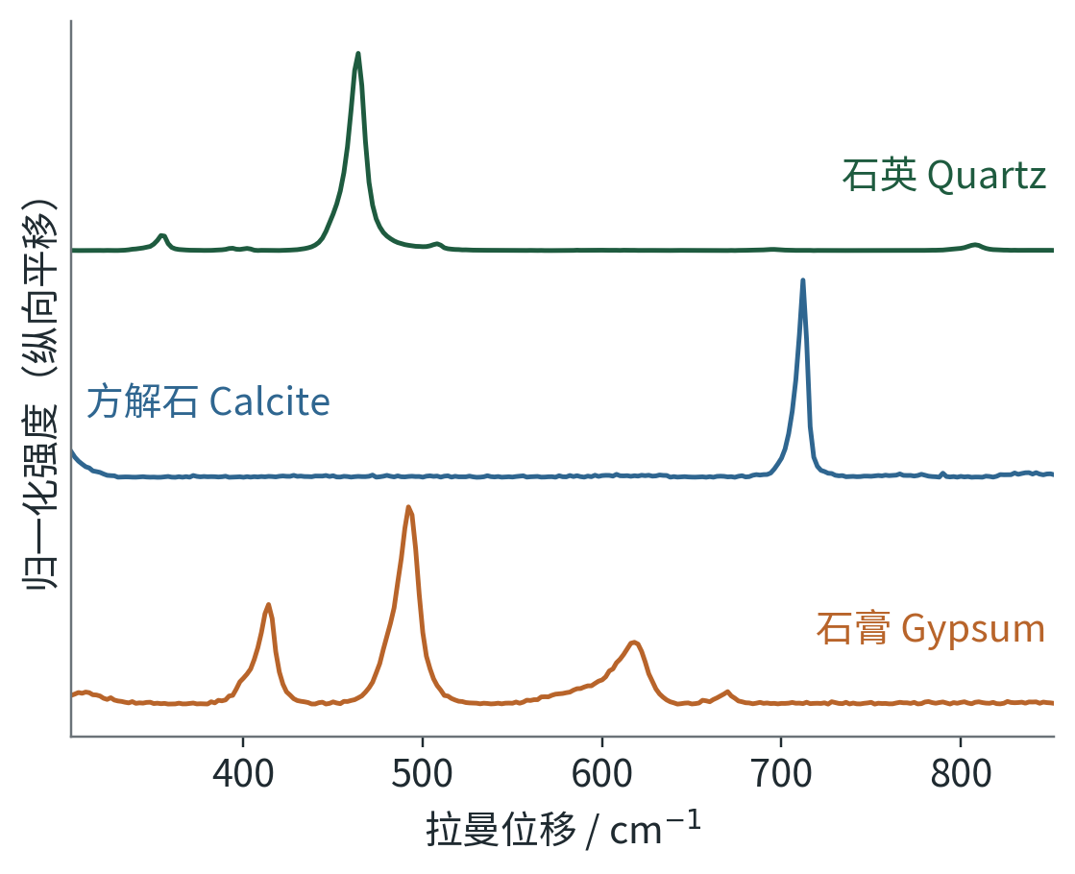
01 研究背景与问题
研究背景与问题
拉曼光谱反映分子与晶格振动，峰位和峰形可作为矿物“指纹”
RRUFF 数据库：每条光谱对应一个有编号的实物标本 [1]
前期三类案例（52 条谱、22 个标本）：三种方法正确率均为 100%，无法区分方法
研究问题
类别扩展至全库后，模型能否识别训练中未出现的标本？
图 1 三种矿物的代表性拉曼光谱（532 nm 激发，304–852 cm⁻¹）
G04 · 人工智能化学分析 · 第 4 章 机器学习
3
Notes:
首先是研究背景。拉曼光谱反映分子和晶格的振动，不同矿物的峰位和峰形不同，因此可以作为矿物的“指纹”。
【指向图 1】图 1 是石英、方解石和石膏在本研究所用波段内的代表性光谱，三者的特征峰位置明显不同。
【指向左侧文字】我们使用的数据来自 RRUFF 数据库，它的特点是每条光谱都对应一个有编号的实物标本。
在前期的三类案例中，我们只用了 52 条谱、22 个标本，三种方法的正确率都是百分之百，无法比较方法的优劣。
因此，本研究的问题是：当类别扩展到整个数据库时，模型能否识别训练中没有出现过的标本。【翻页】

Slide 4
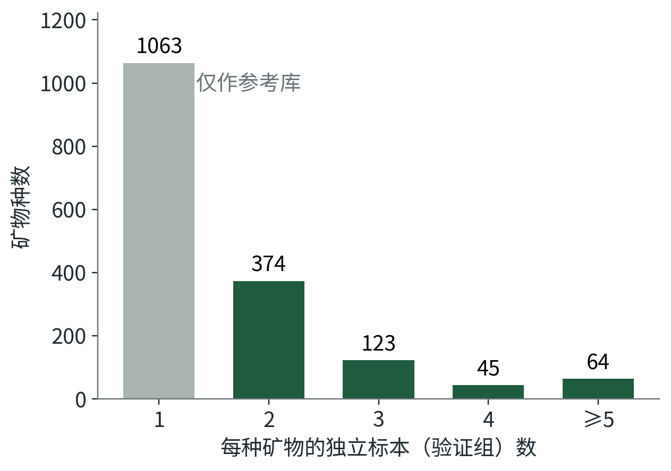
02 数据与预处理
数据来源与质量审查
 | 光谱 | 标本 | 矿物种类
来源存档 [2] | 5,228 | 2,858 | 1,674
隔离（标签冲突） | 10 | 5 | 5
用于训练 | 5,218 | 2,853 | 1,669
可验证（≥2 个标本） | 3,419 | 1,790 | 606
仅作参考库 | 1,799 | 1,063 | 1,063
可验证部分共 1,789 个验证组；相同输入的跨标本谱合并为一组。
数据：DTU 存档 v1（CC BY 4.0），原始来源 RRUFF [1, 2]。
图 2 每种矿物拥有的独立标本数（共 1,669 种）
G04 · 人工智能化学分析 · 第 4 章 机器学习
4
Notes:
第二部分是数据。【指向表格】DTU 存档中共有 5,228 条谱，来自 2,858 个标本、1,674 种矿物。我们逐条审查后，隔离了 10 条标签冲突的记录，例如同一标本编号对应两个矿物名。剩下 5,218 条谱、1,669 种矿物用于训练。
【指向图 2】图 2 是每种矿物拥有的独立标本数。灰色柱表示只有一个标本的矿物，共 1,063 种。这些矿物无法检验“识别新标本”的能力，所以只放在参考库中，不参与评分。
【指向表格最后两行】真正可以验证的是 606 种矿物、1,789 个验证组。【翻页】

Slide 5
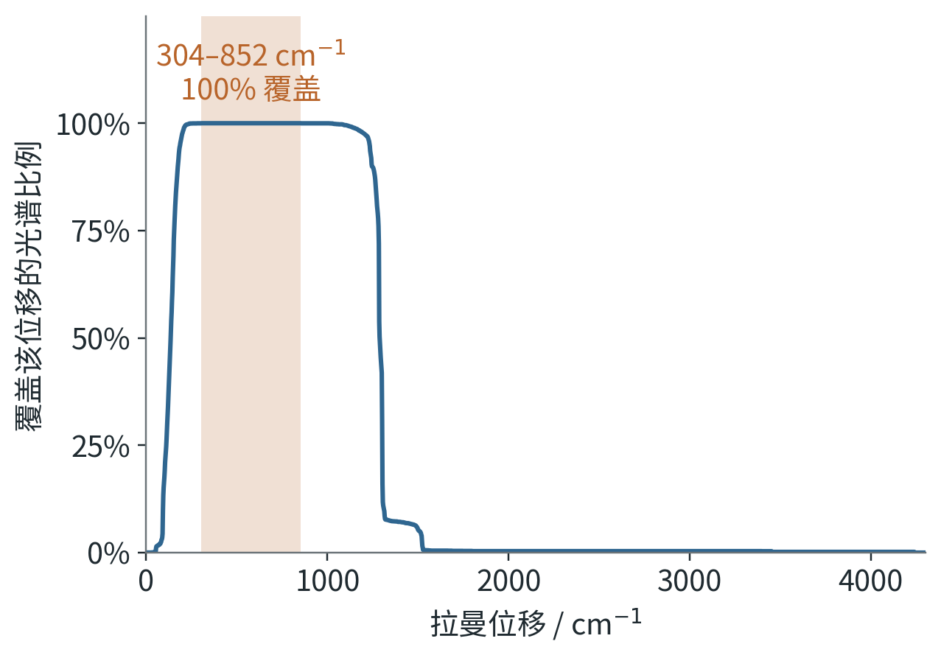
02 数据与预处理
光谱预处理
共同覆盖区间：304–852 cm⁻¹，所有光谱均完整覆盖，不外推
插值：2 cm⁻¹ 间隔线性插值，共 275 个变量
归一化：逐谱 L2 归一化
激发波长：532 / 780 / 785 / 514 nm（2,573 / 1,536 / 720 / 389 条）
代价：区间外的峰不参与分类，如方解石约 1086 cm⁻¹ 的主峰
图 3 5,218 条可用光谱对各拉曼位移的覆盖比例；阴影为共同覆盖区间
G04 · 人工智能化学分析 · 第 4 章 机器学习
5
Notes:
接下来是预处理。【指向图 3】图 3 的横轴是拉曼位移，纵轴是覆盖这一位移的光谱比例。不同光谱的测量范围差别很大，只有中间一段被全部光谱覆盖。为了不外推、不补造数据，我们只取所有光谱共同覆盖的 304 到 852 波数这一段，也就是阴影部分。
【指向右侧文字】在这个区间内，我们按 2 个波数的间隔线性插值，得到 275 个变量，再对每条光谱做 L2 归一化。代价是区间以外的峰没有被利用，例如方解石在 1086 波数附近的主峰。【翻页】

Slide 6
03 验证设计与方法
按标本分组的五折验证
第 1 轮（共 5 轮，各折轮流作为验证集）
防止泄漏的约束 [5]
第 1 折
验证
第 2 折
训练
第 3 折
训练
第 4 折
训练
第 5 折
训练
标准化、PCA 仅在训练折内拟合
组内光谱多数投票，得到一个预测；平票取字母序靠前者
每个验证组等权计分
超参数预先固定，不依据验证结果调整
最终模型用全部可用光谱重新拟合，其训练分数不作为性能
参考库：1,063 种单标本矿物，每轮均只在训练侧
验证组
同一标本的全部光谱 = 1 个验证组；输入完全相同的跨标本光谱合并为同组
分配
各类别的验证组均衡分配到 5 折；留出时训练侧仍有同类其他标本
G04 · 人工智能化学分析 · 第 4 章 机器学习
6
Notes:
第三部分是验证设计，这是本研究的核心。【指向上方五个方框】我们把同一个标本的全部光谱作为一个验证组，整组只能出现在训练侧或验证侧，不会拆开。如果两个不同编号的标本光谱完全相同，也合并为一组。
验证组按类别均衡地分配到五个折中，每一轮留出一折作为验证，其余四折用于训练。被留出的矿物，在训练侧都还有同种矿物的其他标本。
【指向下方灰色长条】只有一个标本的 1,063 种矿物，每一轮都只在训练侧。
【指向右侧文字】另外，标准化和主成分分析都只在训练折内拟合；每个验证组内的光谱多数投票，得到一个预测；所有超参数事先固定，没有根据验证结果调整。这样做是为了避免数据泄漏 [5]。【翻页】

Slide 7
03 验证设计与方法
对比方法与评价指标
方法 | 处理流程 | 固定参数
多数类基线 | 不使用光谱 | 预测训练集中最常见的类别
余弦 1-NN | L2 归一化 → 最近邻 | k = 1，余弦距离
PCA + 逻辑回归 | L2 归一化 → 标准化 → PCA → 逻辑回归 | 8 个主成分，C = 1
RBF-SVM | L2 归一化 → RBF 核支持向量机 | C = 10，γ = scale
评价指标（均在验证组层面计算）
组级正确率
预测正确的验证组比例
宏平均 F1
606 个可验证类别的 F1 等权平均
平衡准确率
各类别召回率的平均值
实现：scikit-learn 1.8.0，Python 3.12.13 [3]
G04 · 人工智能化学分析 · 第 4 章 机器学习
7
Notes:
我们比较了四种方法。【指向表格】多数类基线不使用光谱，总是预测训练集中最常见的矿物，用来给出性能下限。余弦一近邻，寻找与待测光谱余弦距离最小的训练光谱，沿用它的标签。PCA 加逻辑回归，先降到 8 个主成分，再做逻辑回归。RBF 核支持向量机，惩罚系数 C 取 10。所有方法都用 scikit-learn 实现 [3]。
【指向下方】评价指标有三个：组级正确率；宏平均 F1，也就是 606 个类别等权平均；以及平衡准确率。【翻页】

Slide 8
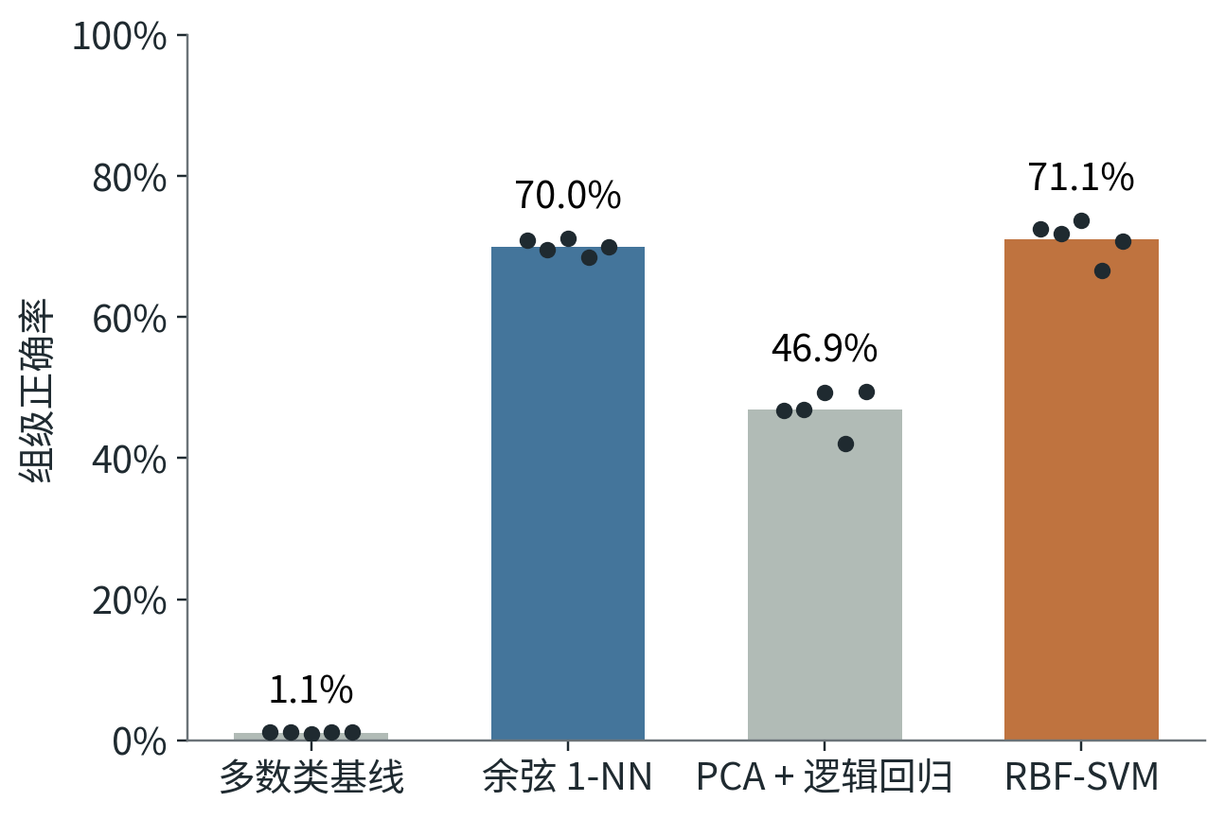
04 结果
总体分类性能
方法 | 正确率 | 宏 F1 | 平衡准确率 | 五折范围
多数类基线 | 1.1% | 0.000 | 0.002 | 0.9–1.1%
余弦 1-NN | 70.0% | 0.678 | 0.671 | 68.5–71.2%
PCA + 逻辑回归 | 46.9% | 0.354 | 0.373 | 42.1–49.4%
RBF-SVM | 71.1% | 0.671 | 0.667 | 66.6–73.8%
606 类、1,789 个验证组的折外结果。
余弦 1-NN 与 RBF-SVM 相差 1.1 个百分点，小于折间波动；未做显著性检验。
两者在 87% 的验证组上预测相同。
图 4 组级正确率：柱为全部验证组合并结果，点为各折结果
G04 · 人工智能化学分析 · 第 4 章 机器学习
8
Notes:
第四部分是结果。【指向表格】余弦一近邻的组级正确率是 70.0%，RBF 支持向量机是 71.1%，PCA 加逻辑回归是 46.9%，多数类基线只有 1.1%。
【指向图 4】图 4 中，柱子是合并全部验证组的结果，圆点是每一折的结果。余弦近邻各折在 68.5% 到 71.2% 之间，支持向量机在 66.6% 到 73.8% 之间。两者相差约一个百分点，小于折间波动，我们也没有做显著性检验，因此只能认为两者性能相当。另外，两种方法在 87% 的验证组上给出相同的预测。
PCA 加逻辑回归明显落后，我们认为主要原因是只保留 8 维，对上千个类别而言信息损失过大。【翻页】

Slide 9
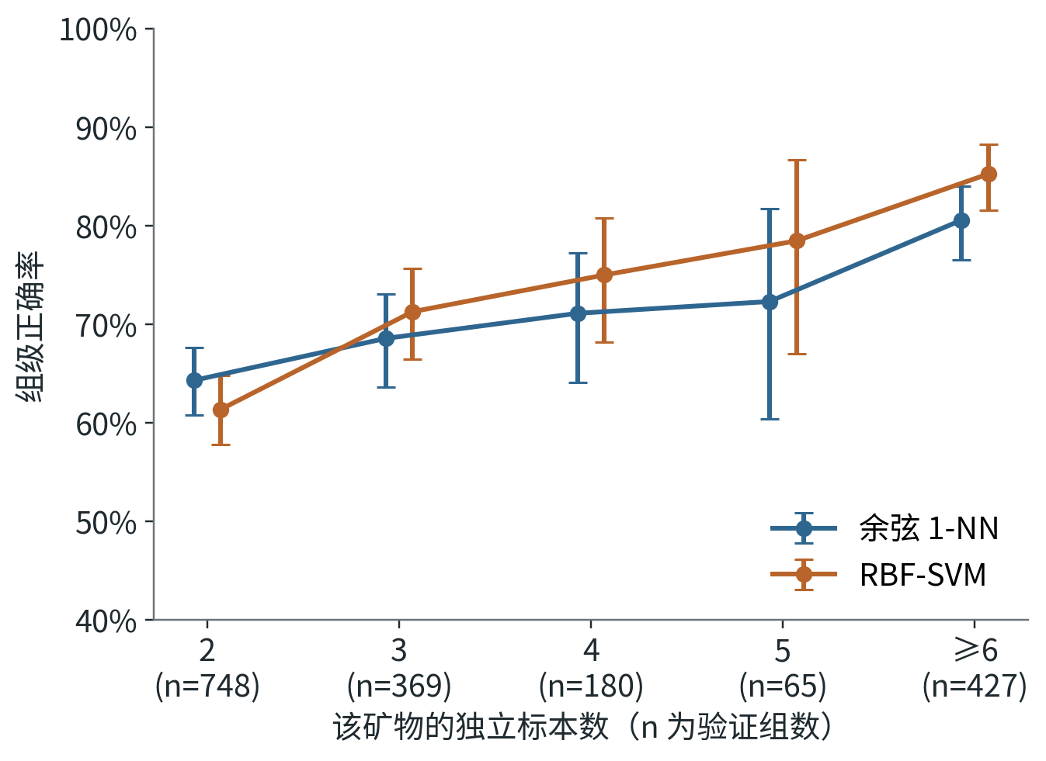
04 结果
类别标本数与正确率
2 个标本
训练侧仅 1 个同类标本：余弦 1-NN 64%，RBF-SVM 61%
≥6 个标本
余弦 1-NN 81%，RBF-SVM 85%
解释
当前数据下，每类的标本覆盖是性能的主要限制因素
图 5 按类别独立标本数分组的组级正确率（误差线：95% Wilson 区间 [4]）
G04 · 人工智能化学分析 · 第 4 章 机器学习
9
Notes:
【指向图 5】图 5 按矿物拥有的独立标本数分组，纵轴是正确率，误差线是 95% 的 Wilson 置信区间 [4]，横轴下方标出了每组的验证组数。
只有 2 个标本时，训练侧只有 1 个同类标本可参考，余弦近邻正确率为 64%，支持向量机为 61%。标本数达到 6 个及以上时，分别升至 81% 和 85%。
【指向右侧文字】这说明，在当前数据下，每种矿物的标本覆盖程度是限制性能的主要因素。【翻页】

Slide 10
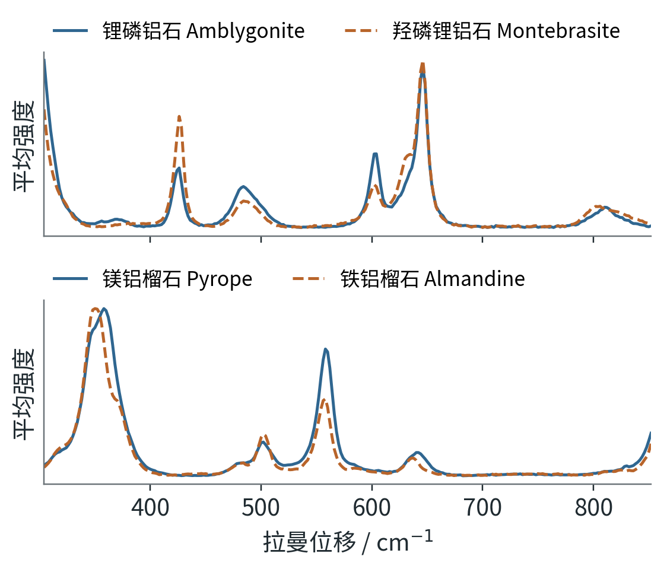
05 误差分析与讨论
同族矿物间的混淆
真实 → 预测 | 关系 | 组数
锂磷铝石 → 羟磷锂铝石 | F–OH 固溶体 | 4
钠透闪石 → 氟钠透闪石 | 角闪石族，OH–F | 3
氟钙镁电气石 → 镁电气石 | 电气石族 | 3
镁铝榴石 → 铁铝榴石 | 石榴子石族 | 3
钙铝榴石 → 钙铁榴石 | 石榴子石族 | 3
透闪石 → 阳起石 | 角闪石族，Mg–Fe | 3
余弦 1-NN 最常见的混淆对（共 536 个错误组）。同族矿物结构相同、仅部分离子替换，拉曼峰位接近。
图 6 两对易混淆矿物的平均光谱（各自最大值归一化）
G04 · 人工智能化学分析 · 第 4 章 机器学习
10
Notes:
第五部分是误差分析。【指向右侧表格】表中列出了余弦近邻最常见的混淆。排在前面的几乎都是同一固溶体系列或同一矿物族的矿物，例如锂磷铝石与羟磷锂铝石、镁铝榴石与铁铝榴石。
【指向图 6】图 6 是其中两对矿物的平均光谱。两条曲线的主要峰位基本重合，差别主要在相对强度和个别峰的位置上。这类矿物结构相同，只是部分离子发生替换，仅凭这一段拉曼光谱很难区分，需要结合化学成分等信息。【翻页】

Slide 11
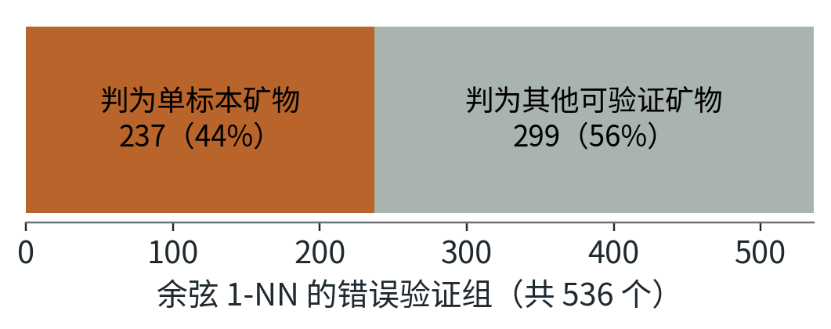
05 误差分析与讨论
讨论与局限
主要发现
局限
余弦 1-NN 与 RBF-SVM 性能相当，降至 8 维的 PCA + 逻辑回归明显落后
误差集中于同族与固溶体矿物，304–852 cm⁻¹ 光谱的区分度有限
无法验证的单标本类别同样参与竞争（图 7）
1,063 种单标本矿物没有验证分数
共同区间以外的光谱信息未使用
仅数据库内部验证，无跨实验室、跨仪器的外部测试；验证方式会改变模型排序 [7]
方法间差异未做显著性检验
图 7 余弦 1-NN 错误预测的去向
G04 · 人工智能化学分析 · 第 4 章 机器学习
11
Notes:
下面是讨论与局限。【指向左栏】主要发现有三点：第一，最简单的余弦近邻与支持向量机性能相当；第二，误差集中在同族矿物之间；第三，【指向图 7】余弦近邻的 536 个错误中，有 237 个，也就是 44%，被判为只有一个标本的矿物，说明这些无法验证的类别同样会参与竞争。
【指向右栏】本研究也有四点局限：第一，1,063 种单标本矿物没有验证分数；第二，共同区间以外的光谱信息没有使用；第三，这是数据库内部验证，没有跨实验室、跨仪器的外部测试，而已有研究指出，验证方式会改变模型的排序；第四，方法之间的差异没有做显著性检验。【翻页】

Slide 12
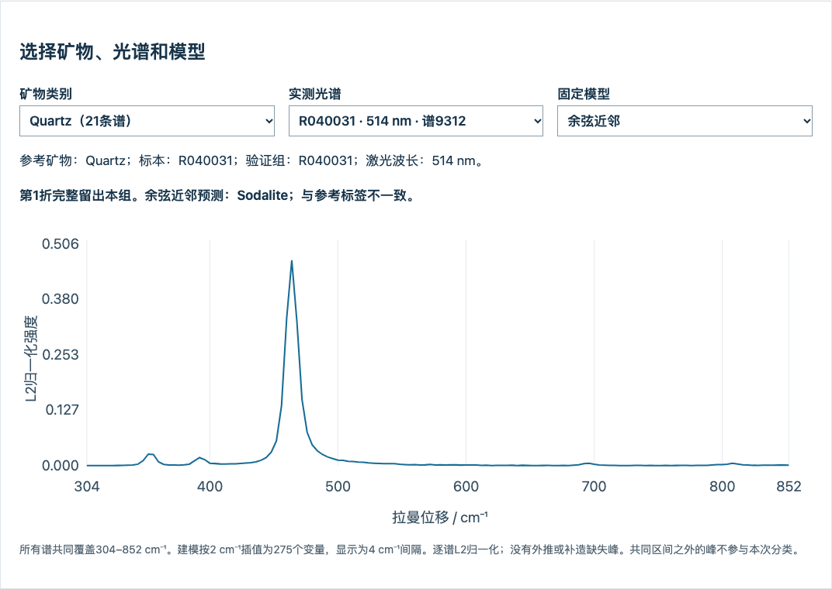
05 误差分析与讨论
交互演示：折外预测与参考库
① 石英 Quartz（默认）
514 nm 光谱被判为方钠石；同一标本另两条光谱正确，投票结果为石英
② 卟啉镍石 Abelsonite
仅一个标本：只在参考库中，没有验证预测
③ 模拟页：两种划分
逐谱随机划分时第 1 折两侧共享 44 个标本；按标本分组后为 0
图 8 全量交互页（assets/interactive/ch04-full.html）
G04 · 人工智能化学分析 · 第 4 章 机器学习
12
Notes:
【提前在浏览器打开两个页面：assets/interactive/ch04-full.html 和 assets/interactive/ch04.html。】
下面用交互页面演示两个具体例子。【切换到 ch04-full.html，不要动任何下拉框】
第一个例子。页面默认选中石英，模型是余弦近邻。【指向“预测”那一行】这是石英标本 R040031 用 514 纳米激光测得的光谱。页面显示，余弦近邻预测为 Sodalite，即方钠石，与参考标签不一致，也就是说，单看这一条光谱，模型判错了。
【在“实测光谱”下拉框选第二项，532 nm】换成同一标本 532 纳米的光谱，预测为 Quartz，正确。【再选第三项，780 nm】780 纳米的光谱也预测正确。该标本三条光谱中两条正确，投票结果为石英。这说明了按标本投票计分的作用。
【在“固定模型”下拉框选“多数类基线”】换成多数类基线，它预测 Grossular，即钙铝榴石，因为这是训练集中最常见的矿物。
【在“矿物类别”下拉框选第一项 Abelsonite】第二个例子是卟啉镍石，它只有一个标本。页面显示：本类别只有一个验证组，本谱只参与训练，没有验证预测。这就是前面所说的参考库。
【切换到 ch04.html】最后，这个页面用模拟数据说明为什么要按标本划分。【“划分方式”选“逐谱随机划分（反例）”，“验证折”选 1】如果把光谱随机打乱划分，第 1 折中训练和验证两侧共享了 44 个标本，同一标本同时出现在训练和验证中，这就是数据泄漏。【“划分方式”改选“按物理标本分组”】按标本分组后，共享标本数为 0。这一页是模拟数据，不计入实测结果。
【如果网页打不开：不做操作，指着本页右侧三个方框，依次念出每个方框的内容】
【切回 PPT，翻页】

Slide 13
06 结论与展望
结论与展望
结论
1
在 606 类、1,789 个验证组的按标本分组验证中，最好的组级正确率约为 71%
2
余弦 1-NN 与 RBF-SVM 性能相当；误差主要来自同族和固溶体矿物
3
正确率随每类独立标本数增加而提高，数据覆盖是当前的主要限制
展望
为同一矿物收集更多不同产地的独立标本
补充跨实验室、跨仪器的外部验证，按 REFORMS 规范报告 [6]
尝试 TabPFN 等新的基线方法 [8]
G04 · 人工智能化学分析 · 第 4 章 机器学习
13
Notes:
最后是结论。【逐条指向】第一，在 606 类、1,789 个验证组的按标本分组验证中，最好的组级正确率约为 71%。第二，余弦一近邻与 RBF 支持向量机性能相当，误差主要来自同族和固溶体矿物。第三，正确率随每类独立标本数增加而提高，数据覆盖是当前的主要限制。
【指向展望】下一步，一是为同一矿物收集更多不同产地的标本；二是补充跨实验室、跨仪器的外部验证，并按照 REFORMS 规范报告；三是尝试 TabPFN 等新的基线方法。
我们的汇报到此结束，谢谢各位老师和同学，欢迎提问。【翻到参考文献页，停留等待提问】

Slide 14
参考文献
[1] Lafuente, B.; Downs, R. T.; Yang, H.; Stone, N. The power of databases: the RRUFF project. In Highlights in Mineralogical Crystallography, pp. 1–30 (2015). doi:10.1515/9783110417104-003
[2] Li, B.; Schmidt, M. N.; Alstrøm, T. S. Datasets for replicating the paper "Raman Spectrum Matching with Contrastive Representation Learning". Technical University of Denmark, v1 (2022), CC BY 4.0. doi:10.11583/DTU.20222331.v1
[3] Pedregosa, F.; Varoquaux, G.; Gramfort, A.; et al. Scikit-learn: Machine learning in Python. J. Mach. Learn. Res. 12, 2825–2830 (2011).
[4] Wilson, E. B. Probable inference, the law of succession, and statistical inference. J. Am. Stat. Assoc. 22, 209–212 (1927). doi:10.1080/01621459.1927.10502953
[5] Kapoor, S.; Narayanan, A. Leakage and the reproducibility crisis in machine-learning-based science. Patterns 4, 100804 (2023). doi:10.1016/j.patter.2023.100804
[6] Kapoor, S.; Cantrell, E. M.; Peng, K.; et al. REFORMS: Consensus-based recommendations for machine-learning-based science. Sci. Adv. 10, eadk3452 (2024). doi:10.1126/sciadv.adk3452
[7] Lilek, D.; Zimmermann, D.; Steininger, L.; et al. Machine learning of Raman spectroscopic data: Comparison of different validation strategies. J. Raman Spectrosc. 56, 867–877 (2025). doi:10.1002/jrs.6842
[8] Hollmann, N.; Müller, S.; Purucker, L.; et al. Accurate predictions on small data with a tabular foundation model. Nature 637, 319–326 (2025). doi:10.1038/s41586-024-08328-6
G04 · 人工智能化学分析 · 第 4 章 机器学习
14
Notes:
【本页在提问环节保持显示。以下是可能被问到的问题和回答，被问到时照念对应的回答。】
问：SVM 的正确率更高，为什么说两者相当？
答：两者只差约一个百分点；而同一种方法在不同折之间，正确率就相差 3 到 7 个百分点。差距在波动范围之内，我们也没有做显著性检验，所以不能说谁更好。
问：为什么只用 304 到 852 这一段波数？
答：不同光谱的测量范围不一样，304 到 852 是所有光谱都完整覆盖的共同区间。我们没有外推，也没有补造缺失的数据。
问：只有一个标本的矿物为什么不计分？
答：我们要检验的是模型能否识别没有见过的标本。只有一个标本的矿物，把它留出验证后，训练侧就没有同种矿物了，无法检验。
问：为什么不调参？
答：参数事先固定，是为了避免根据验证成绩选择参数，导致成绩偏高。
问：为什么不用更复杂的模型？
答：本研究的目标是先在按标本验证的规则下给出可信的基线结果。结果表明，瓶颈主要在每种矿物的标本数量，更复杂的模型不一定能解决。
问：被问到不会的问题时
答：这个问题我们这次没有研究，会后查证后再回复您。

